Slide 1
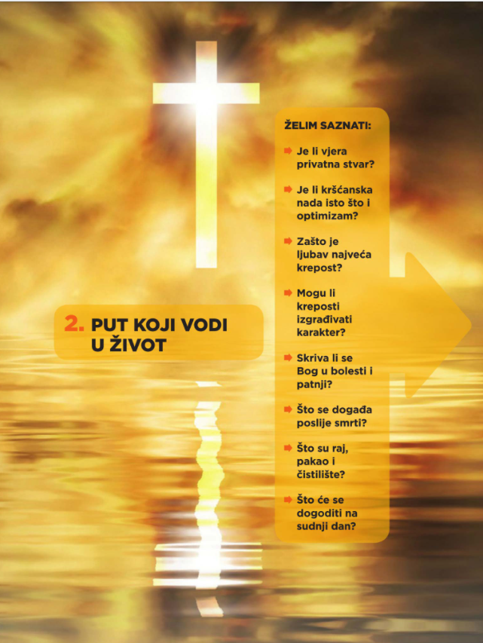

Slide 2
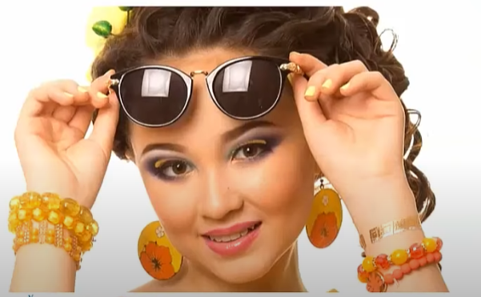
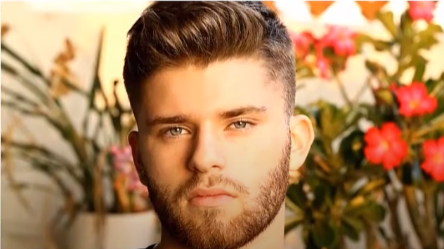
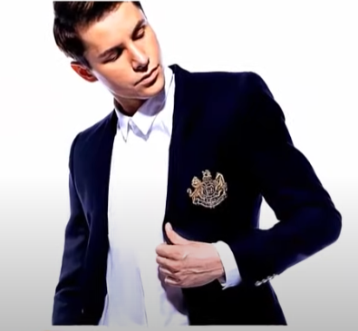
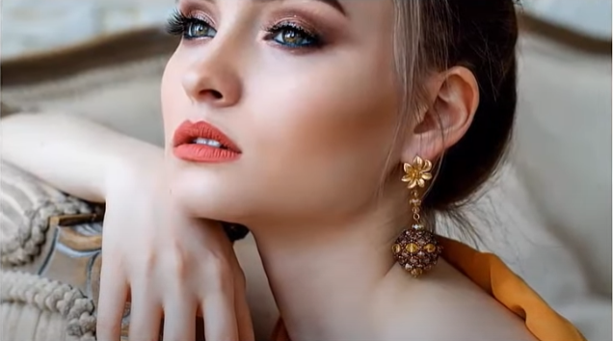

Slide 3
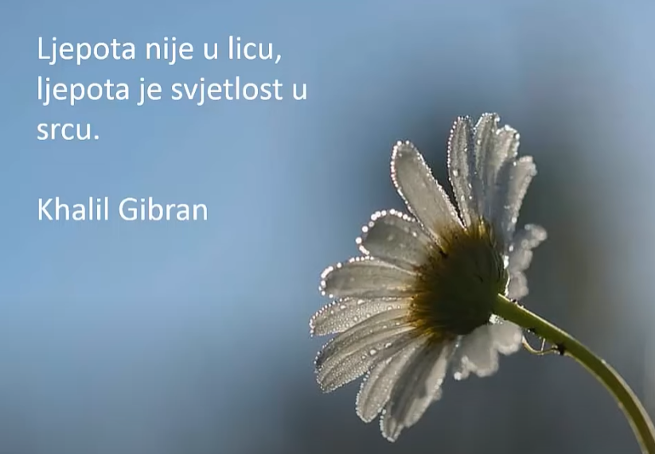


Slide 4

Krepost je trajna volja i neprestano nastojanje činiti dobro.

Slide 5


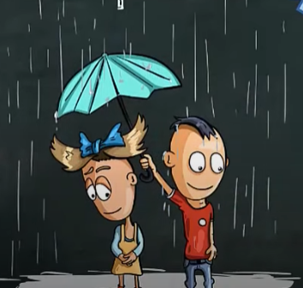

Slide 6


Slide 7
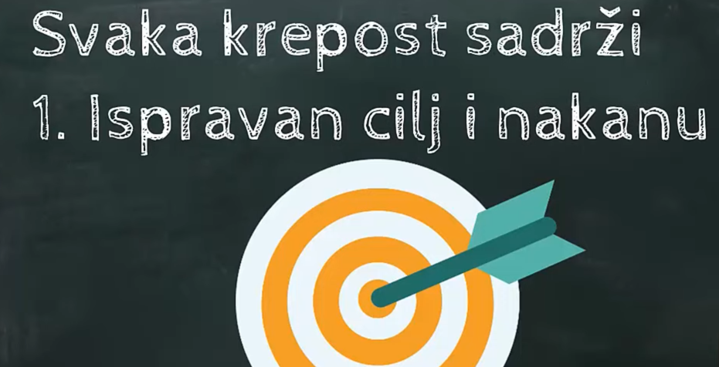

Slide 8
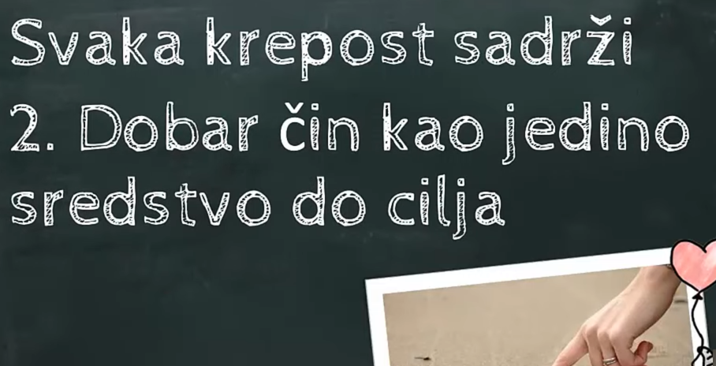

Slide 9
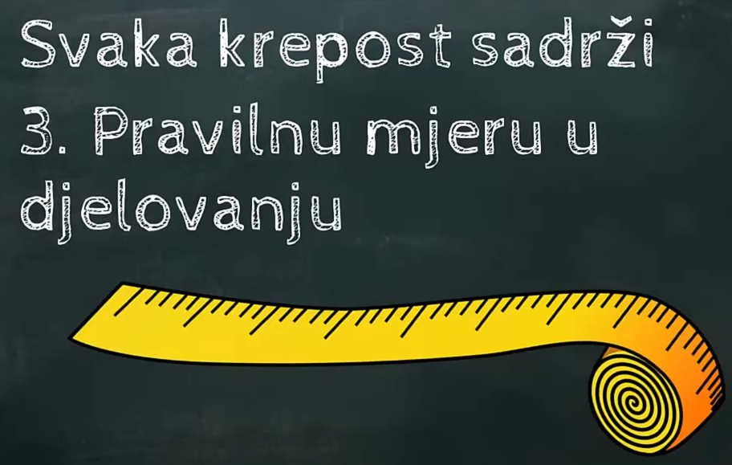

Slide 10
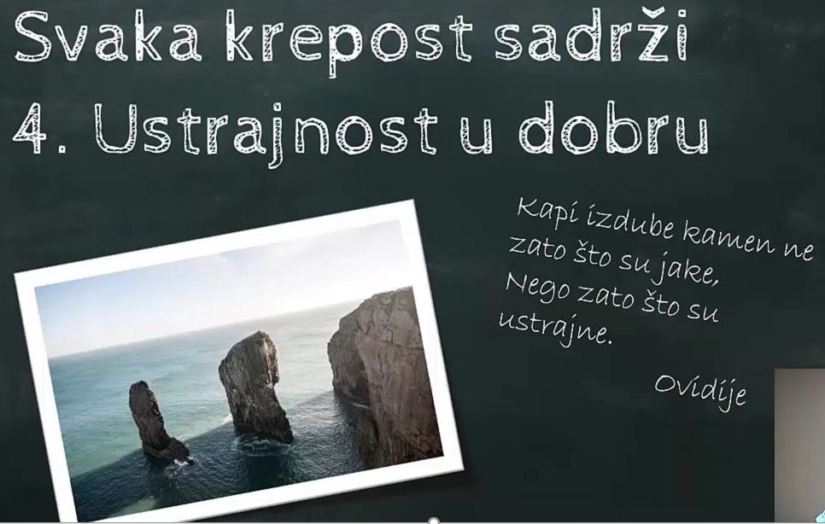

Slide 11
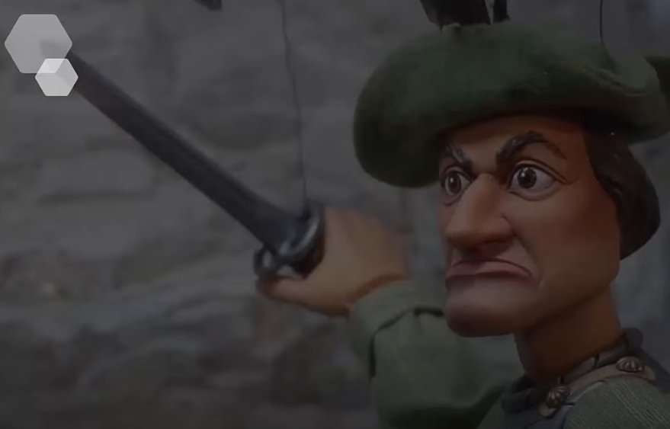

Slide 12
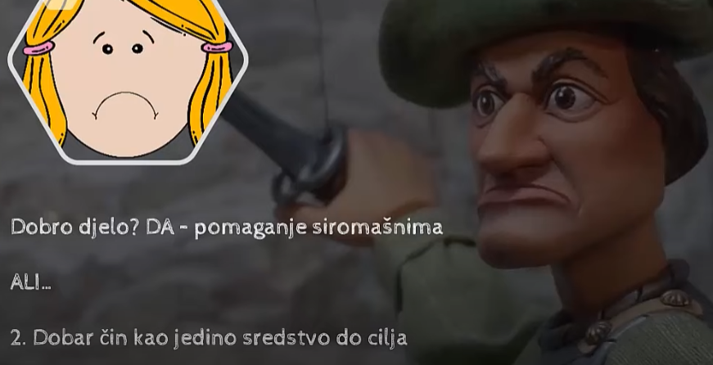

Slide 13
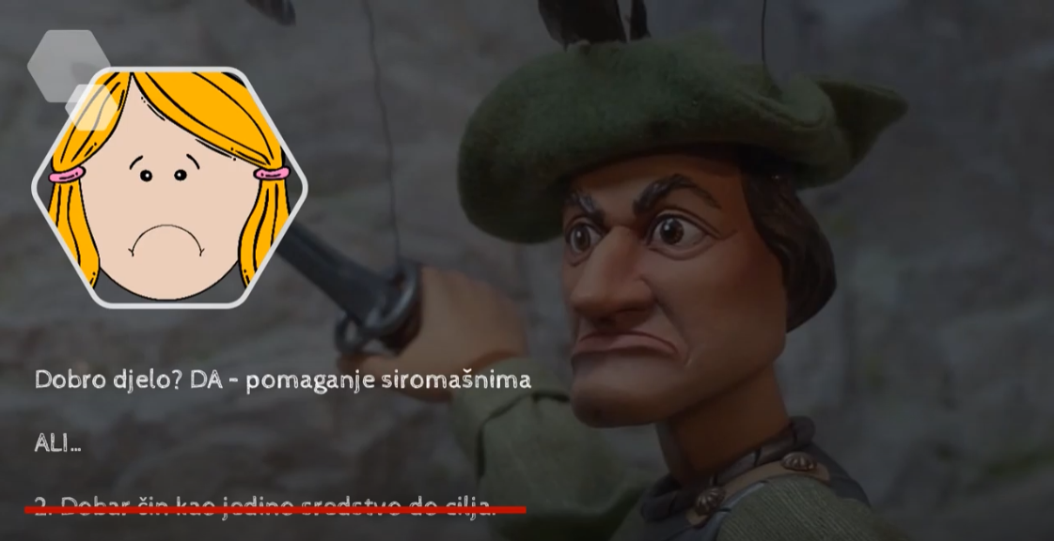

Slide 14
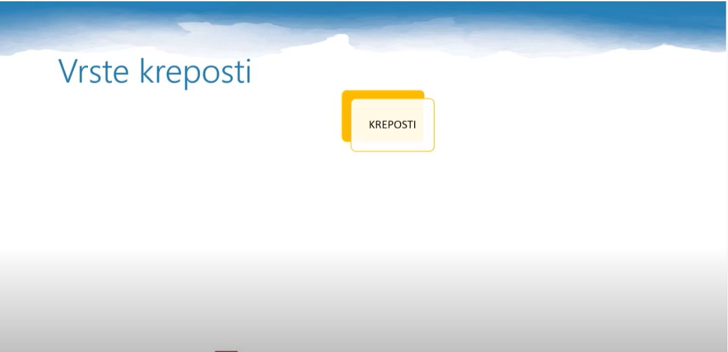

Slide 15
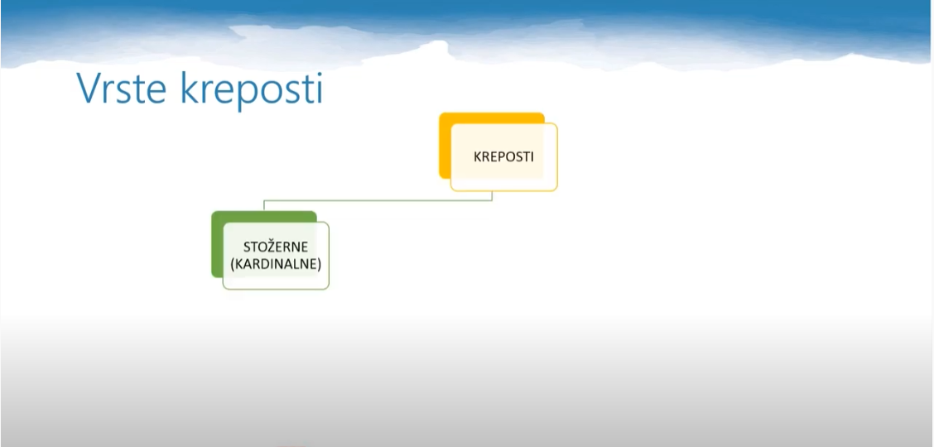

Slide 16
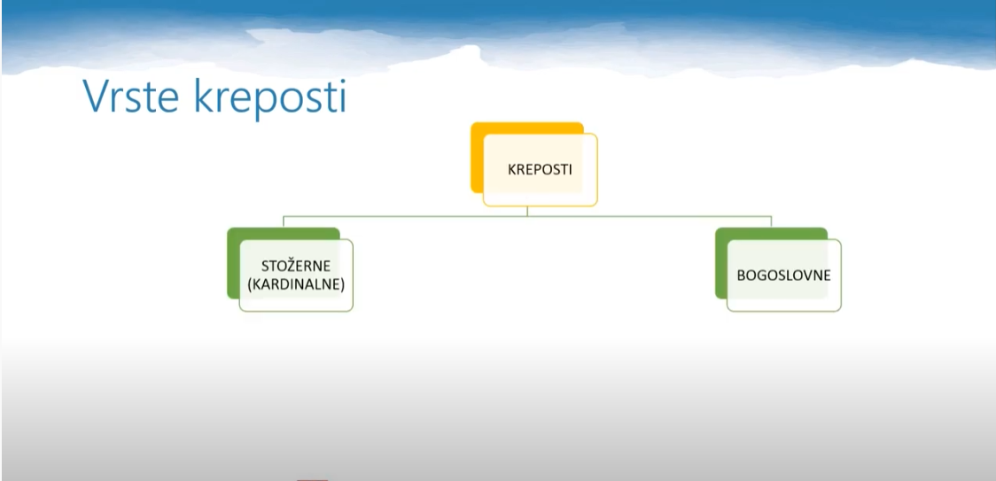

Slide 17
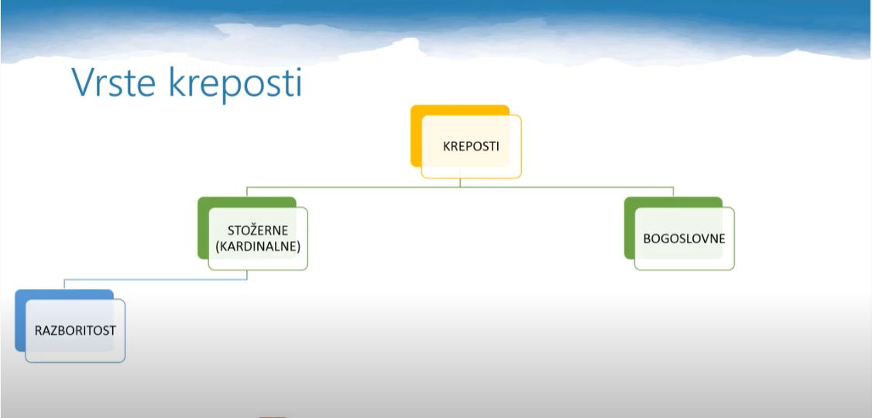

Slide 18
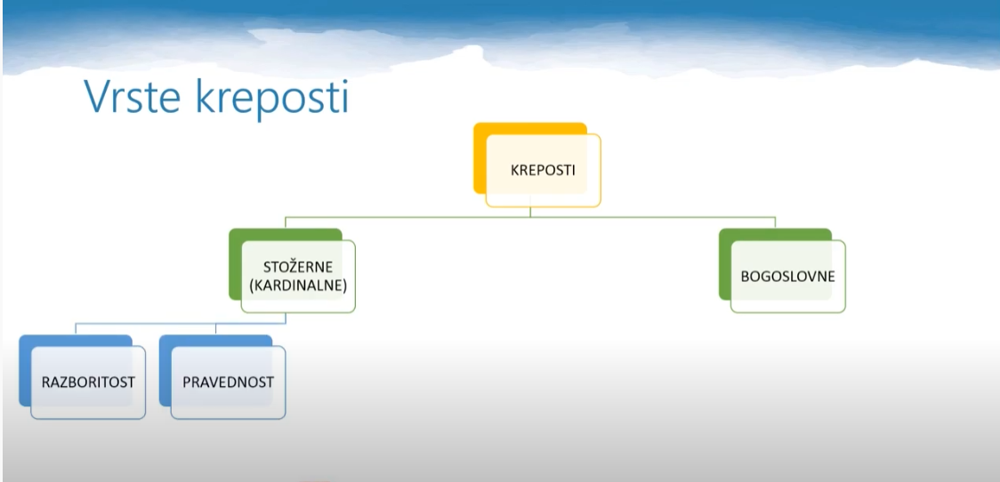

Slide 19
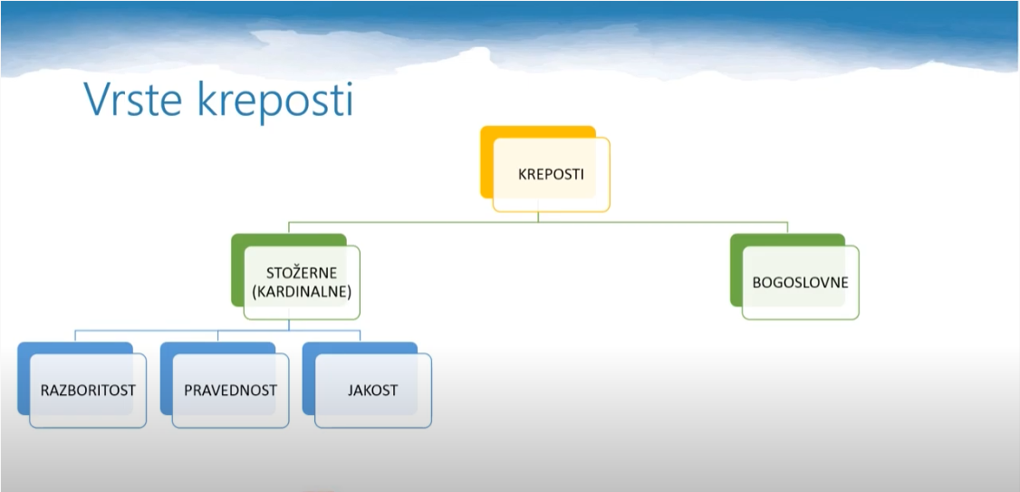

Slide 20
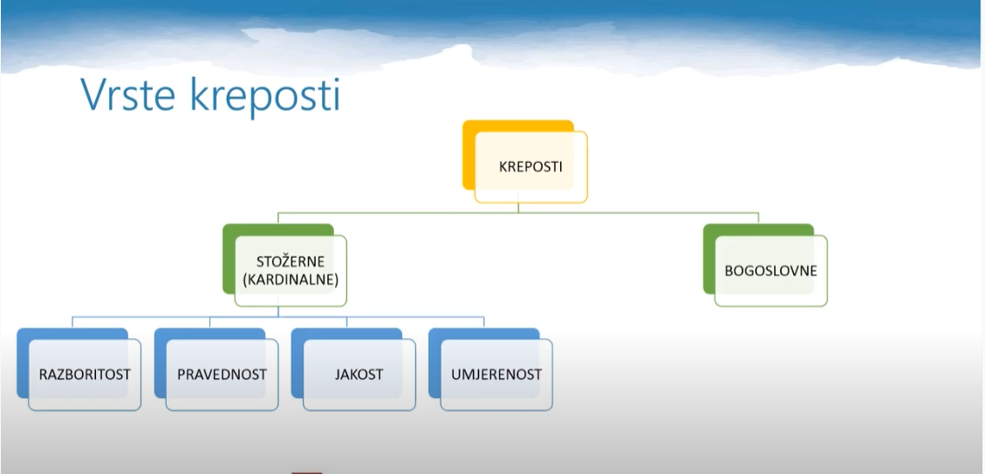

Slide 21
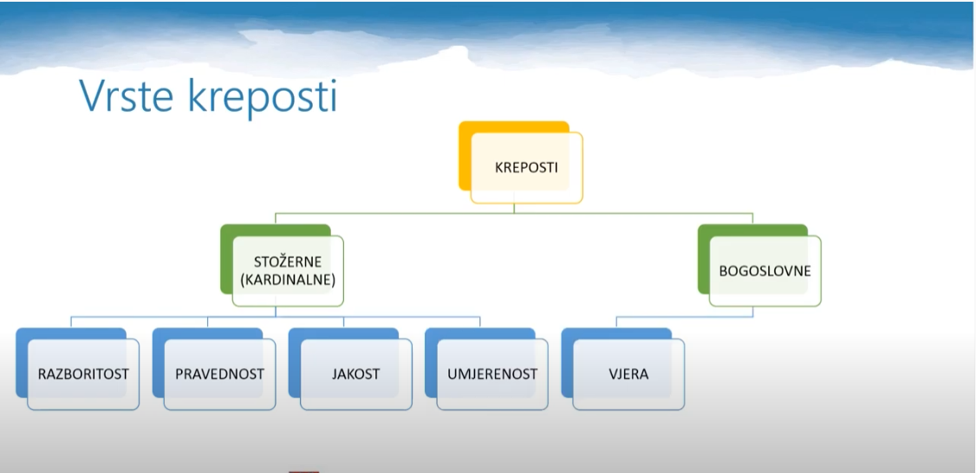

Slide 22
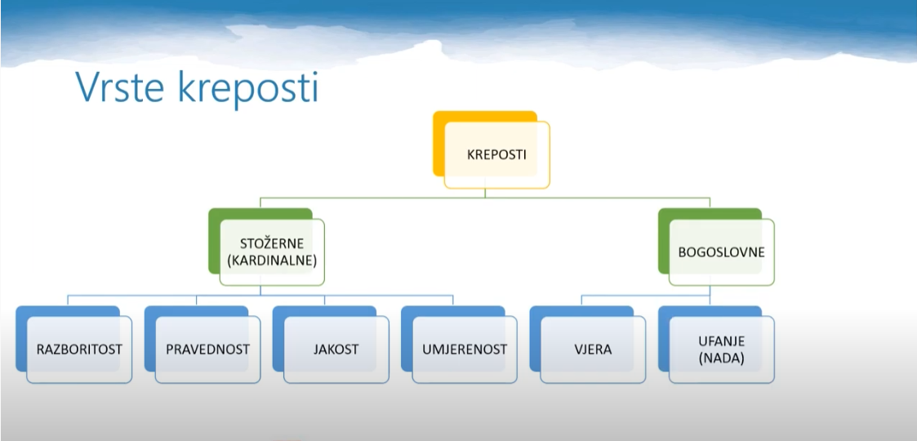

Slide 23
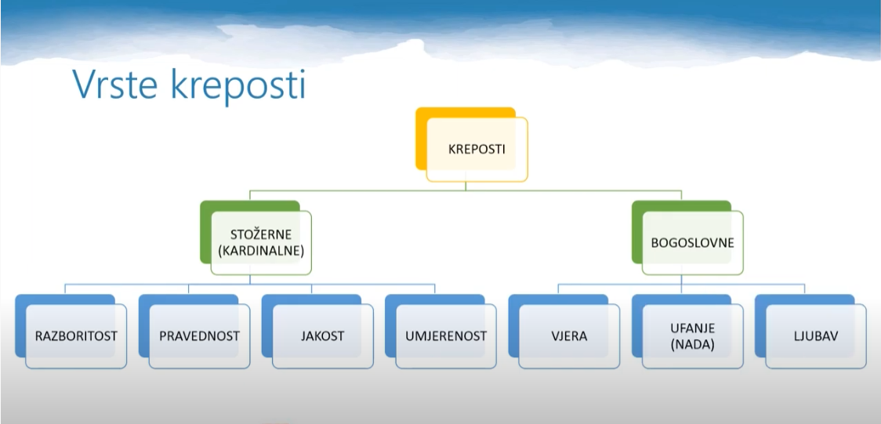

Slide 24
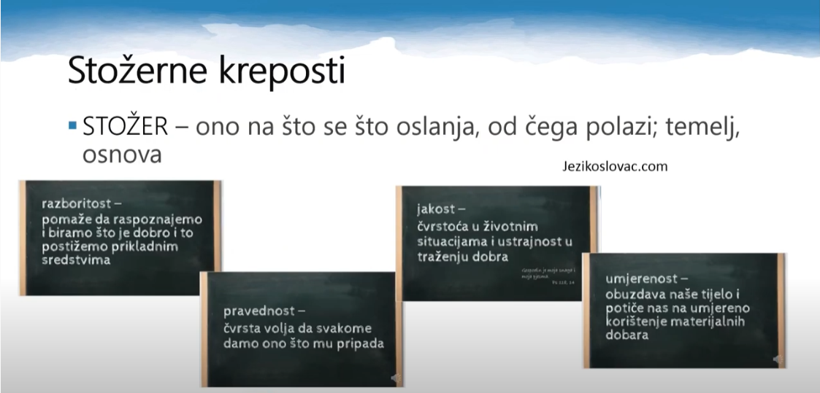

Slide 25
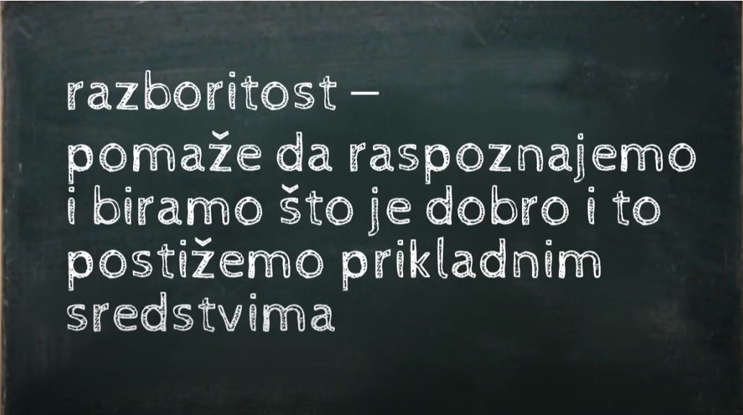

Slide 26
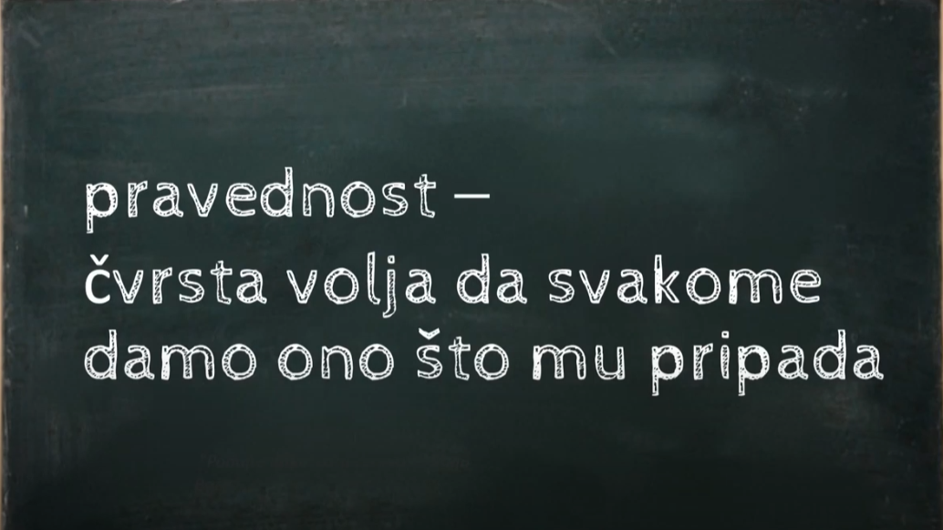

Slide 27
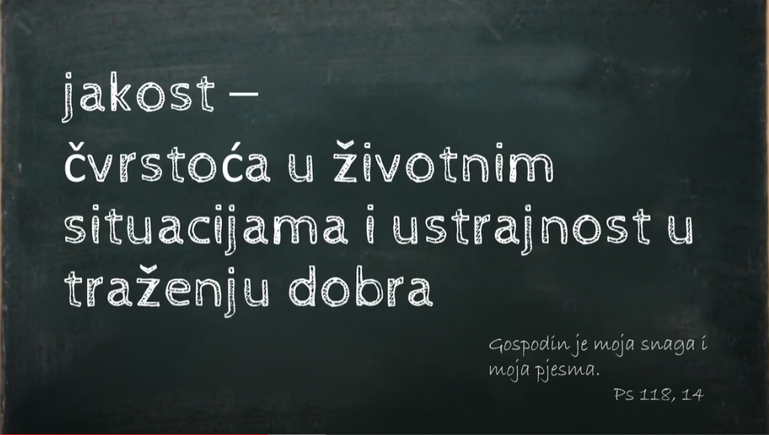

Slide 28
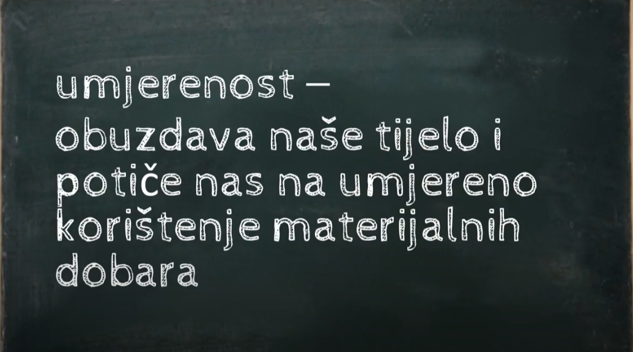

Slide 29
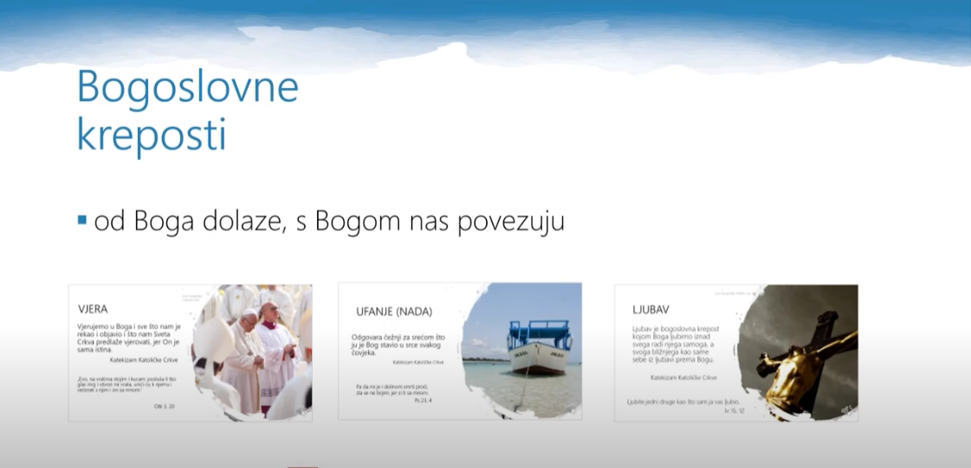

Slide 30
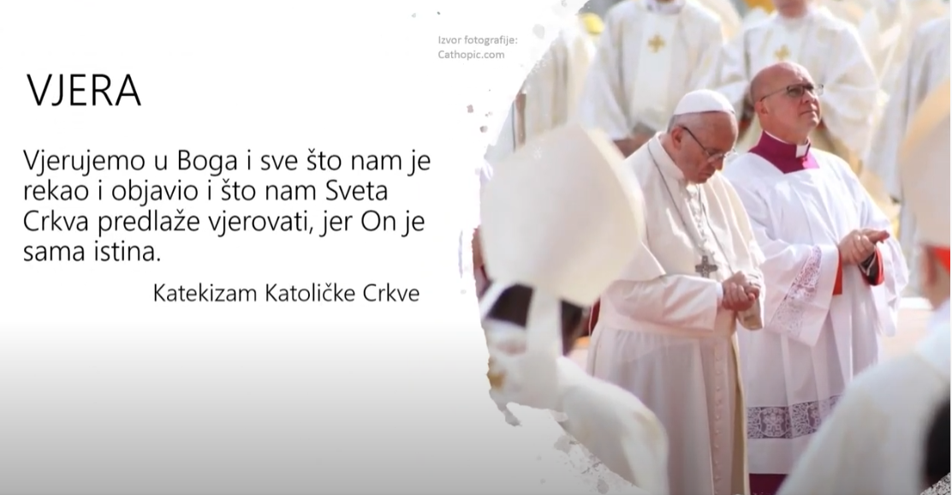

Slide 31


Slide 32
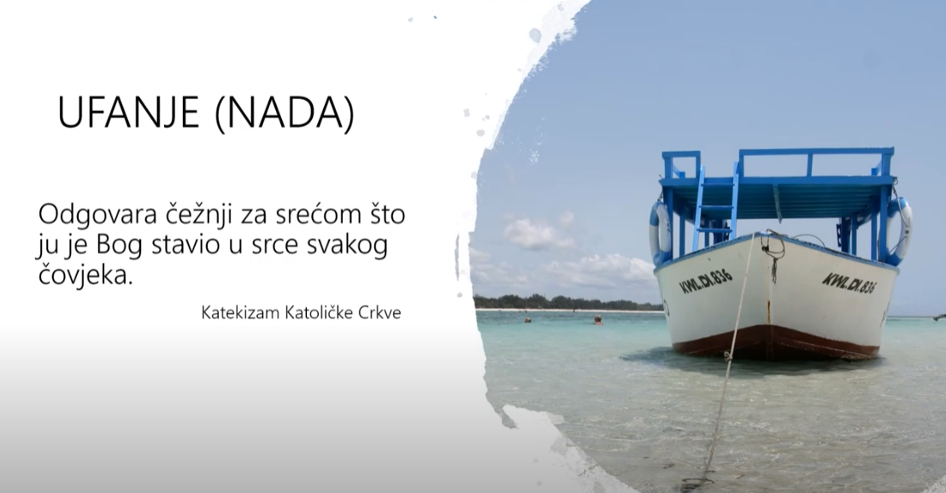

Slide 33
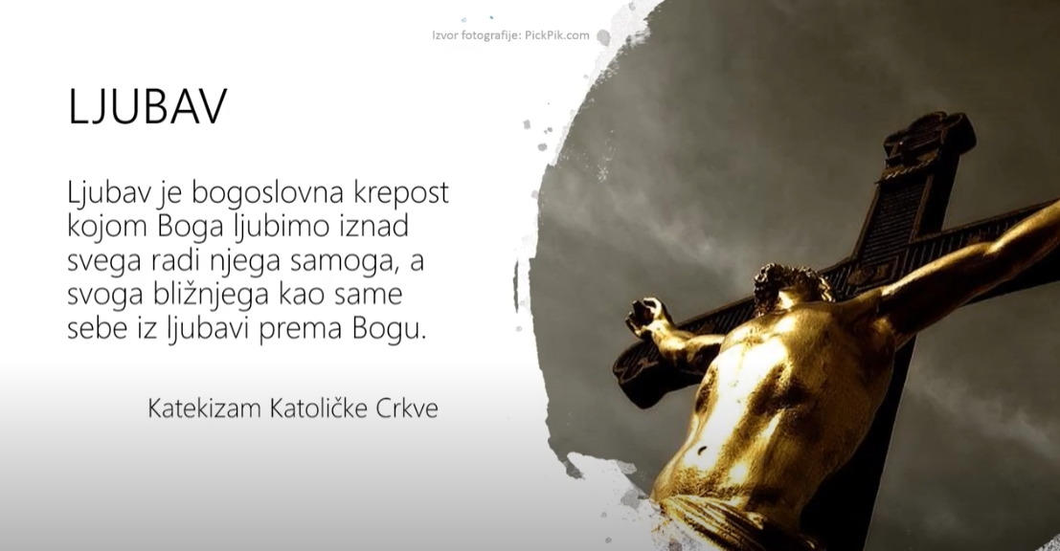

Slide 34
-grijesi protiv kreposti
-nerazboritost
-nepravednost
-neumjerenost
-nevjera
-očaj, preuzetnost
-mržnja

Slide 35
Živjeti po krepostima
-krepost
-naše čvrsto i postojano raspoloženje činiti dobro
-nastaje dugotrajnim vršenjem dobrih djela
-plod kreposti:
dobro, časno, pošteno i lijepo djelo

Slide 36
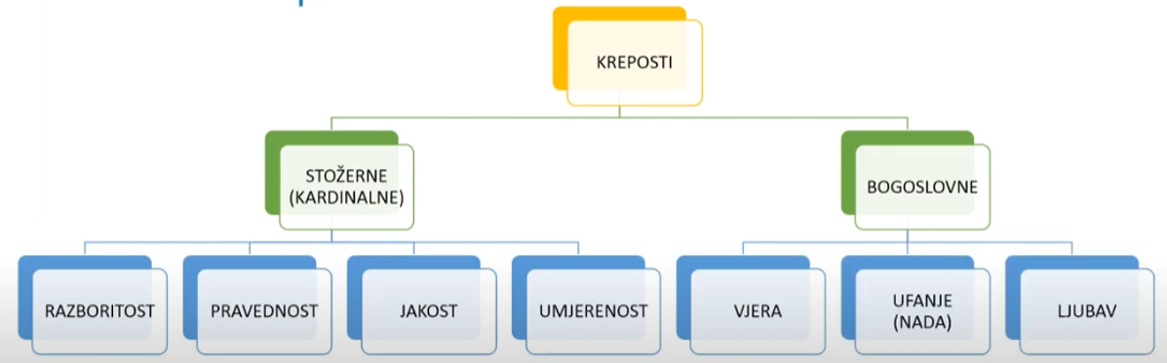
-sve ostale kreposti svrstavaju se oko njih
-Bog ih ulijeva u duše vjernika
-pomaže da raspoznajemo i biramo što je dobro i to postižemo prikladnim sredstvima
-čvrsta volja da svakomu damo ono što mu pripada
-čvrstoća u životnim situacijama i ustrajnost u traženju dobra
-obuzdava naše tijelo i potiče nas na umjereno korištenje materijalnim dobrima
-krepost po kojoj vjerujemo u Boga, u sve što nam je Bog objavio i što nam Crkva predlaže vjerovati
- krepost po kojoj čeznemo za nebeskim kraljevstvom i vječnim životom, po njoj čovjek prima snagu u životnim teškoćama, volju za život i kršćanski optimizam
- krepost kojom Boga ljubimo iznad svega radi njega samoga, a svoga bližnjega kao samoga sebe iz ljubavi prema Bogu

Slide 37
-grijesi protiv kreposti
-nerazboritost
-nepravednost
-neumjerenost
-nevjera
-očaj, preuzetnost
-mržnja

Slide 38
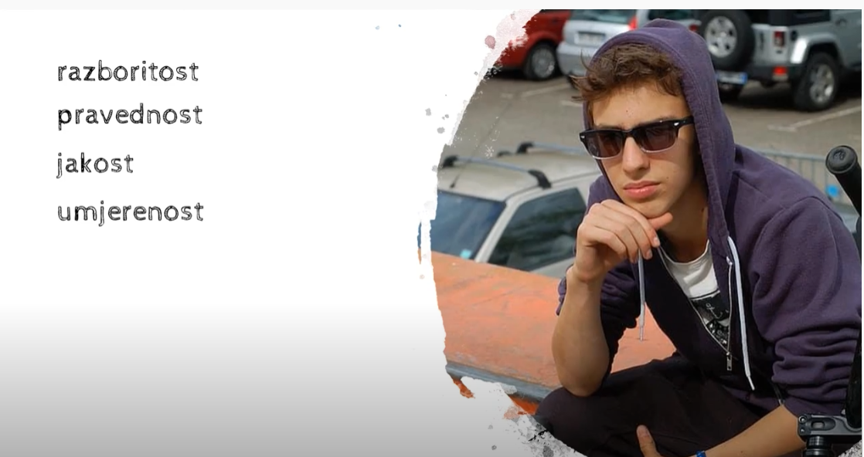
Ivanovi prijatelji donijeli su na rođendan alkohol. Nagovarali su ga da i o popije jer ga inače više neće zvati na rođendane. Ivan nije pristao na ucjenu.

Slide 39
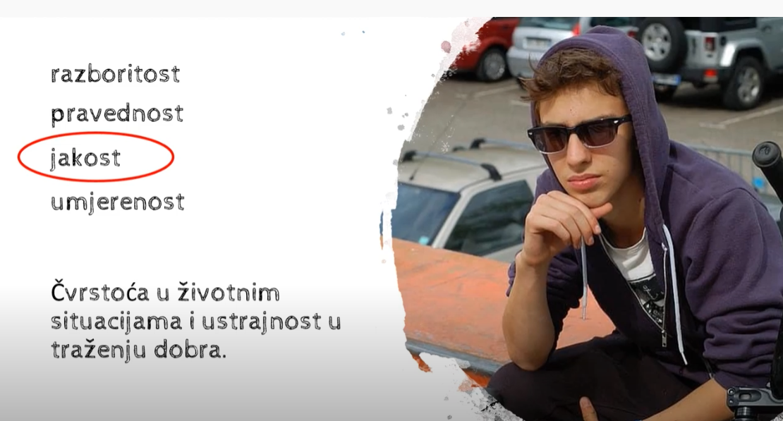

Slide 40
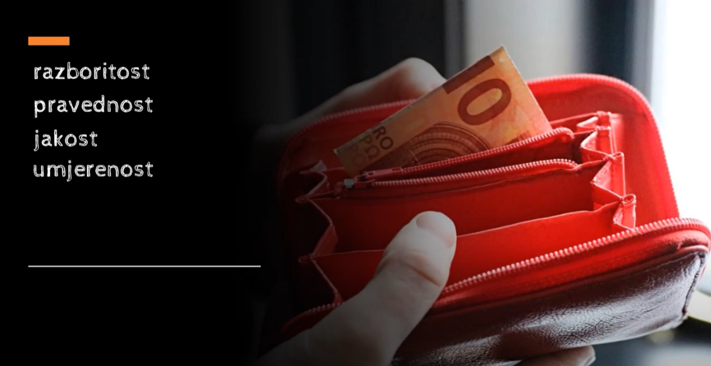

Trgovkinja je Leu u trgovini vratila više novaca nego je trebala. Leo je na izlazu iz trgovine to primijetio. Vratio se natrag te vratio višak novaca trgovkinji.

Slide 41
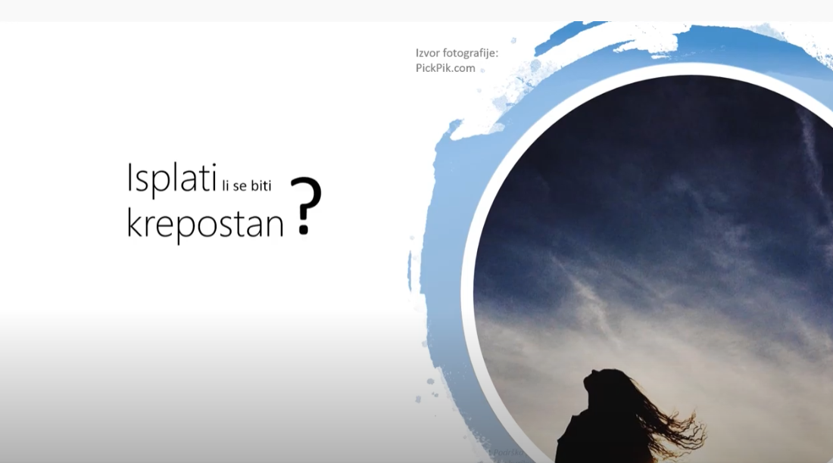

Slide 42
